Slide 1
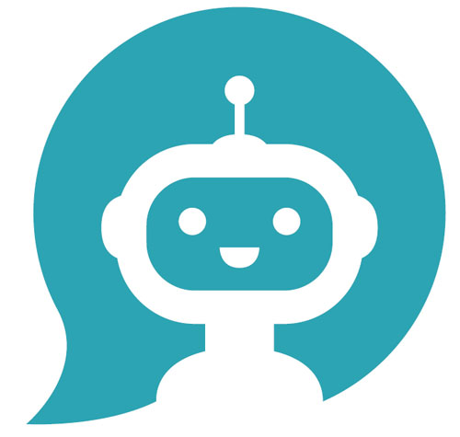

구글 Dialogflow API를 이용한 금연 도우미 챗봇 애플리케이션 개발 – No Smoking Chat Project (NSchat) [AI팀]
금연 1일차 팀 구성
담당과목:산학캡스톤 디자인
학 기 : 2022년 1학기
담당교 수:정현숙(04분반)
조 : 3조
발 표 자 : 없음
소 속 : 조선대학교 컴퓨터공학과
팀 원 : 정윤찬(팀장), 김민혁, 문현준, 조규인
1/13

Slide 2
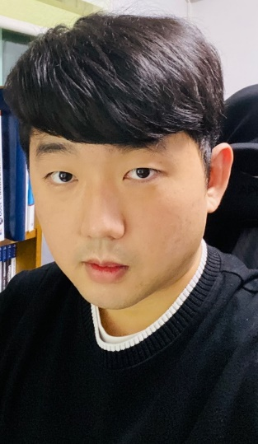
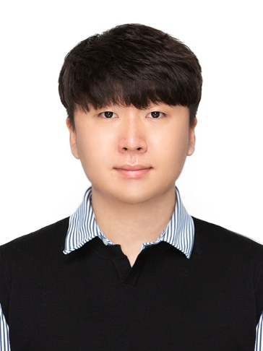

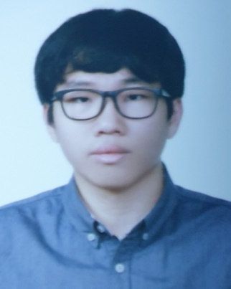
팀
소
개
정윤찬
김민혁
문현준
조규인
조장 및 Android애플리케이션 개발
Dialogflow 학습 및 DB 구현
Dialogflow 학습 및 DB 구현
Android애플리케이션 개발
010-7669-3090
010-4754-2979
010-3121-8646
010-8732-0764
Email & GitHub
dbscks2140@gmail.com
Email & GitHub
ualsgur99@gmail.com
Email & GitHub
ansguswns98@gmail.com
Email & GitHub
whrbdls1599@gmail.com
2/13

Slide 3
목 차
주간업무 보고
NSchat 개발 환경
목 차
NSchat 시스템 구조
Dialogflow 사용법 및 시연
참고 서적
3/13

Slide 4
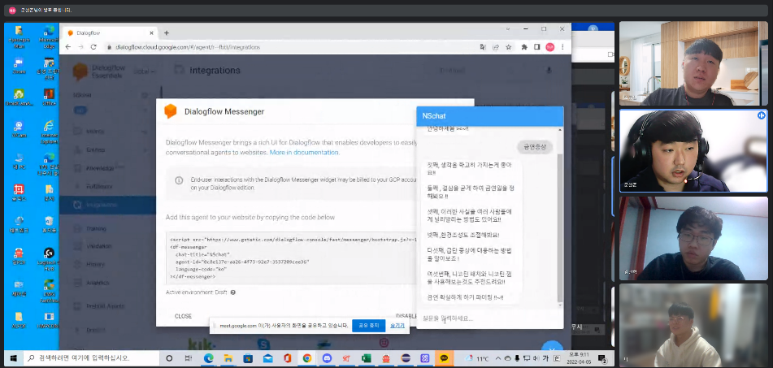
브레인스토밍 화상 회의 장면
회의장면
Google Meet 활용
4/13

Slide 5
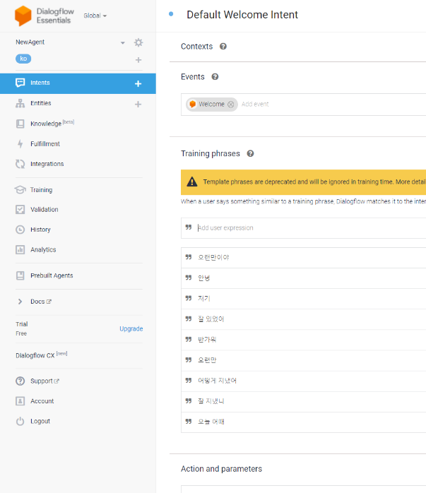
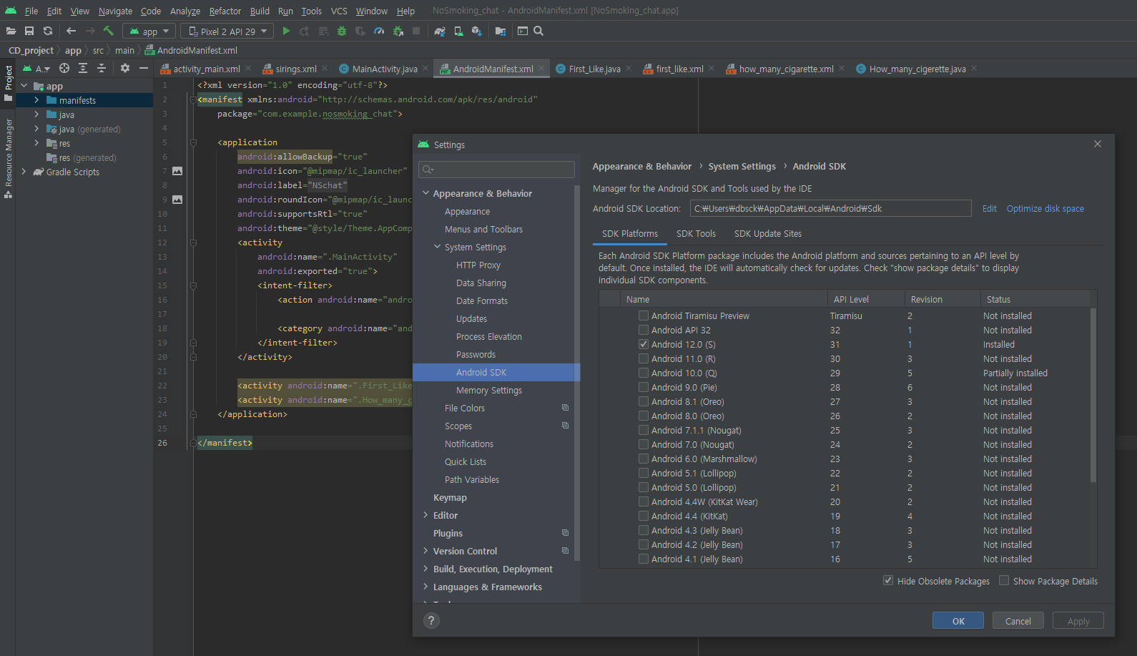
주간 업무 보고
주간업무
시스템 환경 셋팅
팀원 Dialogflow 기능 숙지
5/13

Slide 6
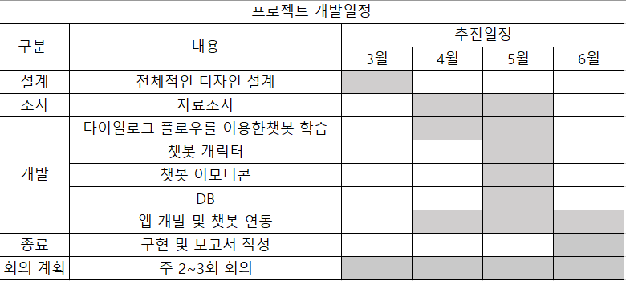
개발 일정
개발일정
6/13

Slide 7




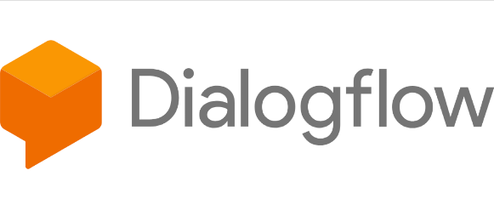
NSchat 개발 환경
안드로이드 스튜디오 (Android Studio)는 안드로이드 및 안드로이드 전용 어플(앱)제작을 위한 공식 통합 개발 환경 (IDE)이다. 2013년 5월 16일, 구글 I/O 컨퍼런스에서 구글의 제품 관리자인 Ellie Powers에 의해서 발표됨.
개발
환
경
운영체제 :
32/64bit
https://developer.android.com/studio?gclid=CjwKCAjw0a-SBhBkEiwApljU0pX7Bx9tIN7zPHI6E5jNHmLfMqkAS6CicHJWwjjtHVzs3qDHgbsbshoCiJ8QAvD_BwE&gclsrc=aw.ds
대화 형 사용자 인터페이스를 설계하고 모바일 앱, 웹 애플리케이션, 기기, 봇, 대화 형 음성 응답 시스템 및 관련 용도에 통합하는 데 사용되는 자연어 이해 플랫폼.
https://dialogflow.cloud.google.com/
7/13

Slide 8

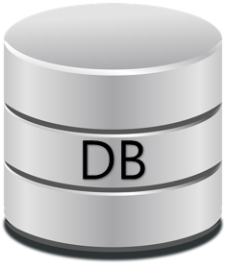

NSchat 시스템 구조
DATA
Json 으로 변환
시스템 구조
데이터 학습
메시지 데이터 교환
학습한 챗봇 연결
8/13

Slide 9
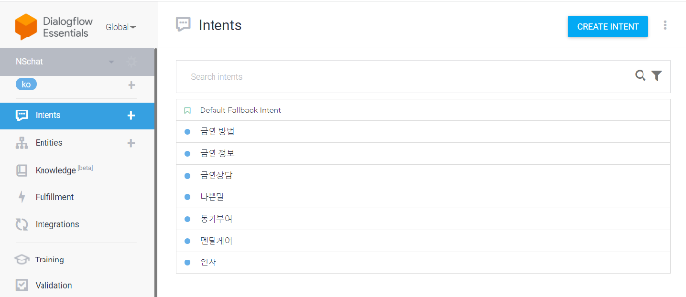
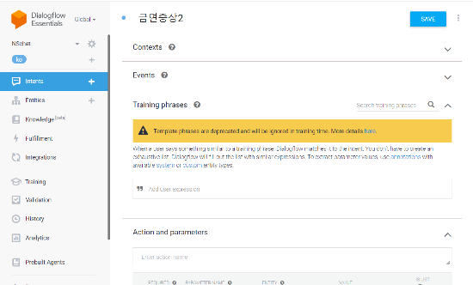
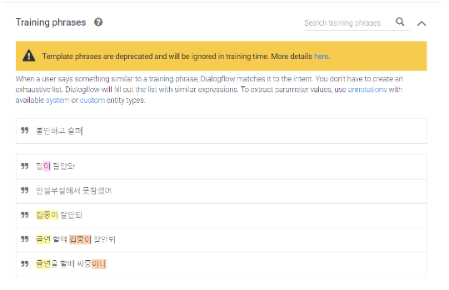
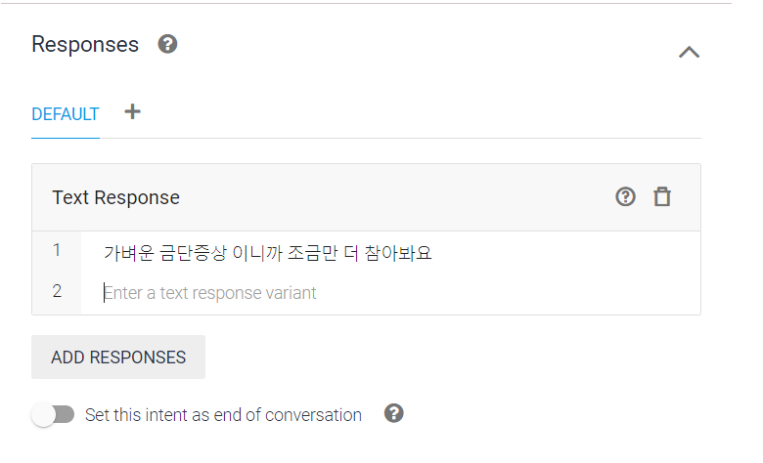
Dialogflow 사용법 및 시연
사용법
1. intent(의도) 생성
2. Intent 이름 입력
3. 챗봇에 사용자 대화 입력
4. 챗봇 대답 입력
9/13

Slide 10
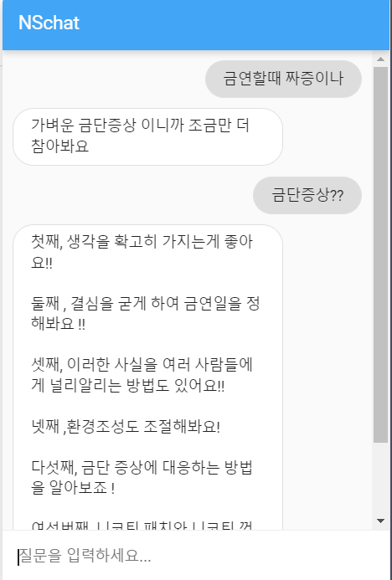
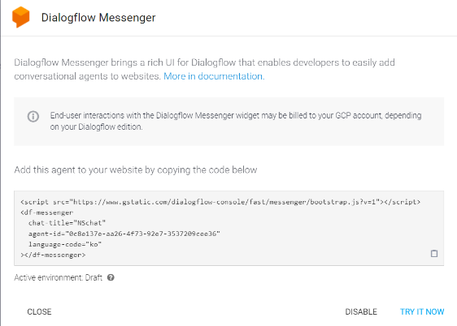
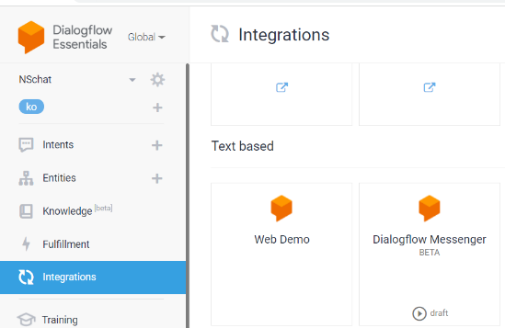
Dialogflow 사용법 및 시연
사용법
5. integration(최종 테스트)
6. TRY IT NOW 클릭
7. 챗봇 구현 완료
10/13

Slide 11
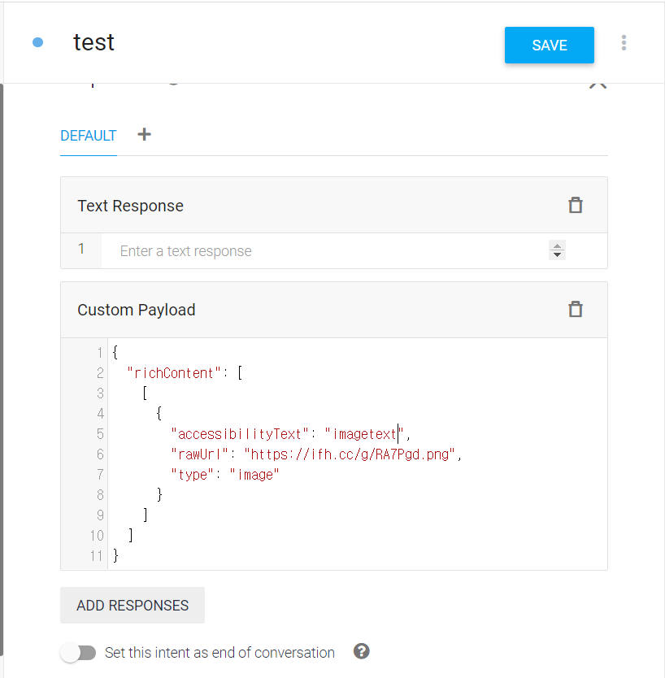
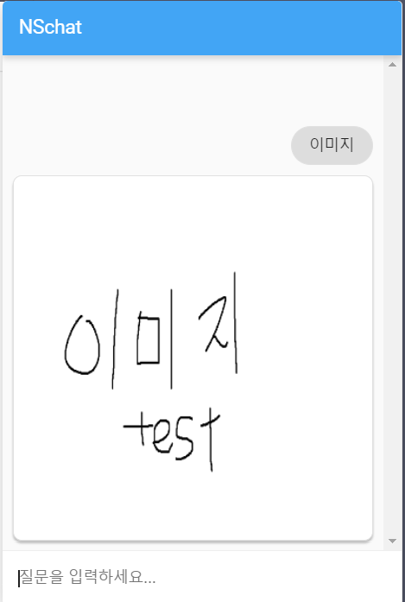
Dialogflow 사용법 및 시연
사용법
1. 이미지 파일 Custom
2. 이미지 파일 출력
11/13

Slide 12
참고 서적
정재곤, Do it! 안드로이드 앱 프로그래밍 지음 정재곤 출판사, 이지스 퍼블리싱
명품 JAVA Programming 황기태, 김수호 생능출판사
https://dialogflow.cloud.google.com, Dataflow 문서참조
참 고 서 적
12/13

Slide 13
“
감사합니다.
”
13/13

